Slide 1
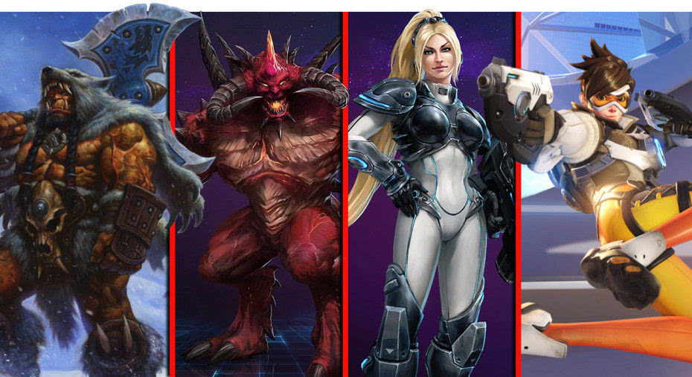
暴雪二十五年传奇历程（上） --1991~1999
By Kael

Slide 2
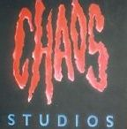
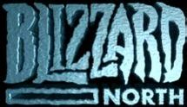

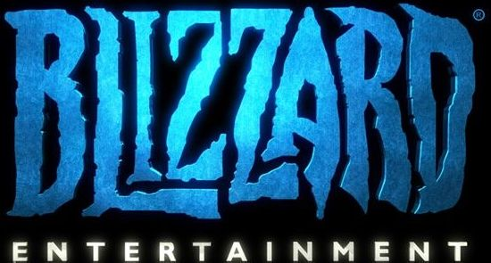
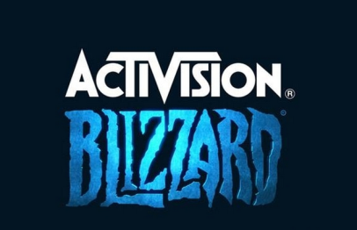
暴雪编年史
硅与神经键
Silicon & Synapse
混沌工作室
Chaos
暴雪娱乐
Blizzard Entertainment
暴雪北方
Blizzard North
1991
1992
1993
1994
1995
1996
1997
1998
1999
动视暴雪
Activision Blizzard
主机游戏 《摇滚赛车》 《失落的维京人》
《魔兽争霸1》
《魔兽争霸2》
《暗黑破坏神1》
《星际争霸1》
Notes:
魔兽争霸3：2002年7月
暗黑破坏神2：2000年6月
魔兽世界：2004年11月

Slide 3
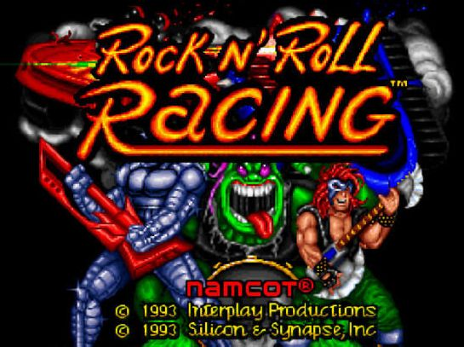
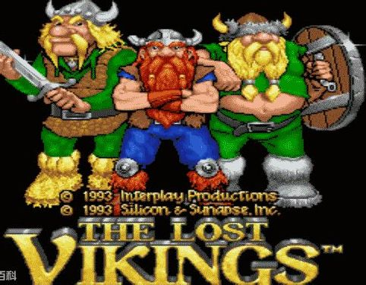
硅与神经键
1991
1992
1993
1994
1995
1996
1997
1998
1999
1991
相同密码的好基友
初创资金来自父母
SFC游戏开发与移植
追求游戏品质
公司运营困难
Notes:
Allen Adham与Mike Morhaime毕业于UCLA
Allen毕业以后父母给了1万美元去欧洲，Mike就职于西部数据，存款5千
《RPM赛车》带来第一桶金40000美元
Interplay老大Fargo借钱给工作室修正《失落的维京人》
Fargo：我怀念暴雪（当时的硅与神经键）的一个因素就是他们会抓住游戏的一个核心概念，并把这一个部分推进到比当初设计时更进一步的地步。他们永远不会接受最低限度的标准。他们总是接受意见，寻求解决问题就像一个科学家一样寻求更多的测试结果。

Slide 4
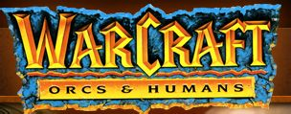
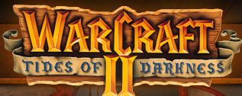
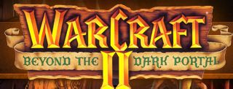
梦想中的游戏—魔兽争霸
1991
1992
1993
1994
1995
1996
1997
1998
1999
1991
出名的游戏 不出名的公司—改名“CHAOS”
沙丘魔堡II与Westwood
被Davidson & Associates 以675万美元收购
并改名“暴雪娱乐”
抄袭作品令竞争对手大吃一惊
10个月完成《魔兽争霸2》
“暴雪”深入人心
Notes:
1.1993年依靠《摇滚赛车》、《失落的维京人》获得《Video Game》杂志当年最佳游戏开发商奖并改名。
2. 替SFC做了多年游戏以后，工作室想做一款“充满激情、手心出汗”的游戏。
3. 两家公司同时有兴趣收购混沌工作室，为保自主开发权，选择了“菜鸟”公司。
魔兽争霸1 与沙丘魔堡II区别：
魔幻的故事背景--外星背景
鲜亮的颜色风格--沙漠颜色风格
大量快捷键设定
随机地图生成
魔兽争霸2特色：
高分辨率图形
支持最多8名玩家局域网对战
战争迷雾系统；左键选择单位，右键移动。 成为今后即时战略游戏的通用标准
《魔兽争霸Ⅱ》被PC Game杂志评为当年最佳多人联机游戏，同时被C|Net评为当年最佳在线游戏。

Slide 5


暴雪遇到秃鹫
1991
1992
1993
1994
1995
1996
1997
1998
1999
1991
跨平台合作开发《正义联盟》
“持剑砍死一只骷髅，拿到宝藏”
收购“秃鹫”改名“暴雪北方”
并出资开发《暗黑破坏神》
《暗黑破坏神》的设计改动
《暗黑破坏神》的延迟上市
战网”Battle Net”奠定《魔兽世界》基础
Notes:
1. 暴雪负责《正义联盟》的SFC平台开发
秃鹫负责《正义联盟》的MD平台开发
2. 为保证《魔兽争霸2》的开发，仅出资30万美元用于《暗黑破坏神》，秃鹫挪用32位游戏主机3D0游戏公司的项目经费。
3. 由回合制+即时制改为纯即时制
4. 因“战网”系统未完善，推迟《暗黑破坏神》的发售

Slide 6


重生的星际争霸
1991
1992
1993
1994
1995
1996
1997
1998
1999
1991
科幻背景的RTS
与暗黑同台遭冷遇
回炉重做
“耗时2年半完成开发，靠最后半年的冲刺”
Notes:
1. 受到《命令与征服：红色警戒》的启发，准备做一款“科幻背景”的RTS
2. 1996年EA大展上，玩家对暗黑的热情高涨，对星际争霸兴趣不大。原因是“和魔兽争霸没多大区别”
3. 尝试3中不同引擎，最后3个月还开发了一套引擎
4. 最终只保留了原设计的3种族设定，其它均推倒重来

Slide 7
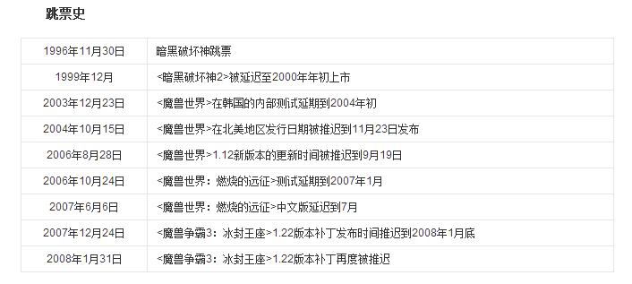
暴雪出品 必属精品
被暴雪取消的大型项目：
《浪迹天涯》（Nomad），《航迹》（Raiko），《魔兽大冒险》（Warcraft Adventures），《游戏人》（Games People Play），《Crixa》，《破碎国度》（Shattered Nations），《帝国和平》（Pax Imperia），《Denizen》，《星际争霸：幽灵》（StarCraft: Ghost），《泰坦》（Titan）
回炉作品(部分)：
《失落的维京人》，《暗黑破坏神》，《星际争霸1》
跳票史：

